Slide 1
lezione 8

Slide 2
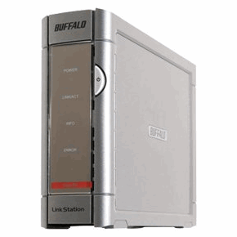

ARCHITETTURA CLIENT SERVER
URL/URI
Richiesta
(Request)
Risposta
(Response)
Pagina

Slide 3
ESEMPIO DI REQUEST
Protocollo
percorso
http://www.sisteminterattivi.org/Contenuti.aspx?p=8
host
querystring

Slide 4
GET e POST
I due metodi più comuni ne protocollo HTTP per inviare una richiesta a un server sono GET e POST.
Il metodo GET dovrebbe essere usato per operazioni cui "ottenere" i dati del server, ma non modificati. Ad esempio, una query a un servizio di ricerca di norma è una richiesta GET.
  Le richieste GET vengono inviate nella QueryString
  La QueryString ha un limite
Il metodo POST dovrebbe essere utilizzato quanado si modificano informazioni sul server.
  I dati vengono inviati separatamante
  Il limite è molto più alto

Slide 5

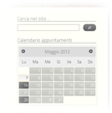
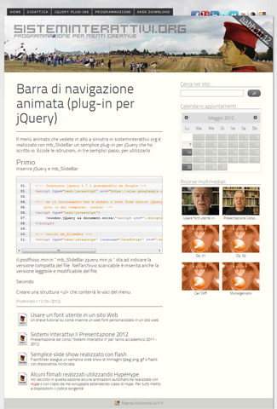
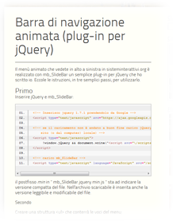

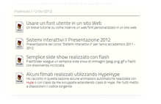
COMPOSIZIONE DELLA PAGINA
risorse
elaborazione lato server

Slide 6
ARCHITETTURA CLIENT SERVER
REQUEST
Richiesta script lato
server con parametri
RESPONSE
Pagina

Slide 7
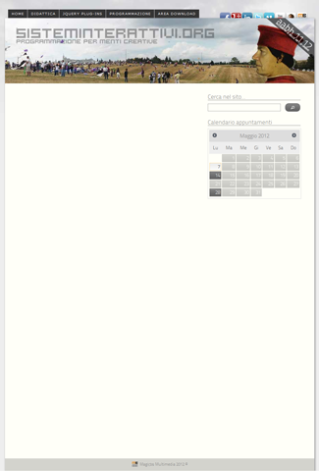
AJAX
risorse
elaborazione lato server

Slide 8
HTTP REQUEST
Content-type
lo può elaborare il browser?
Esiste un un
plug-in registrato che può elaborarlo?
Si propone all'utente
di salvarlo su disco o di passarlo ad un programma esterno
È un file di tipo sconosciuto
Viene passato
al plug-in
Caricamento nel DOM
Caricamento degli altri file necessari
Visualizzazione
Visualizzazione
evento
javascript

Slide 9
XML HTTP REQUEST
richiesta
caricamento asincrono
Oggetto XMLHttpRequest
evento
errore
dati pronti
javascript

Slide 10

TIPI DI DATI
I metodi AJAX di jQuery devono sapere che tipo di informazioni che riceveranno quando si esegue una richiesta Ajax. In alcuni casi ci sono metodi specifici per tipo di dati specifci, in altri il tipo di dati fa parte della configurazione del metodo:
  testo
  Semplici stringhe.
  html
  blocchi di codice HTML che verranno inseriti nulla pagina.
  script
  codice JavaScript.
  json
  Formato JSON, che può includere stringhe, array e oggetti.
  JSONP
  trasporto di informazioni JSON da un dominio all'altro.
  xml
  informazioni in formato XML.

Slide 11
ASYNCRONOUS
Per impostazione predefinita, le chiamate Ajax sono asincrone
Il metodo cioè NON ASPETTA che i dati siano dispobili
Per leggere i dati è necessario definire una funzione di callBack che sarà chiamata quando il caricamento andrà a buon fine

Slide 12
METODI AJAX
http://api.jquery.com/jQuery.ajax/

